Slide 1
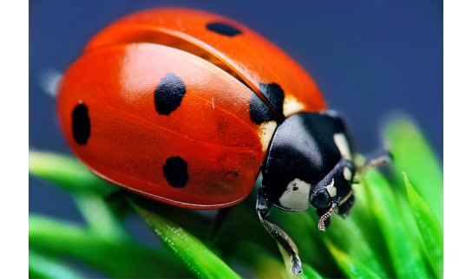
LIENKA - námet na PVC
Mgr. Jakub Breznický
Mgr. Erika Turzíková
SŠ Ul.J.Kollára 3
Nové Mesto nad Váhom

Slide 2
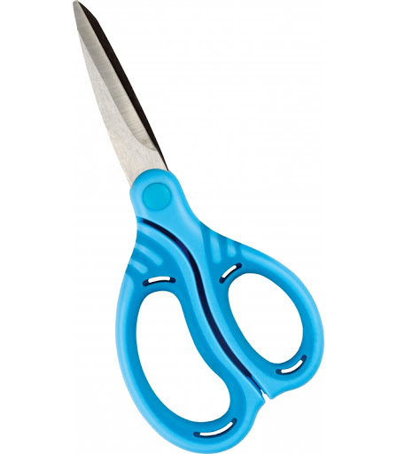
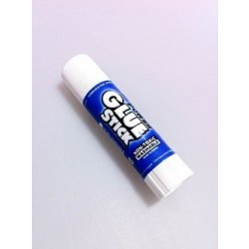
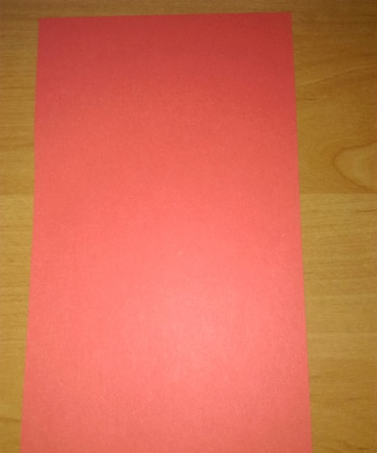
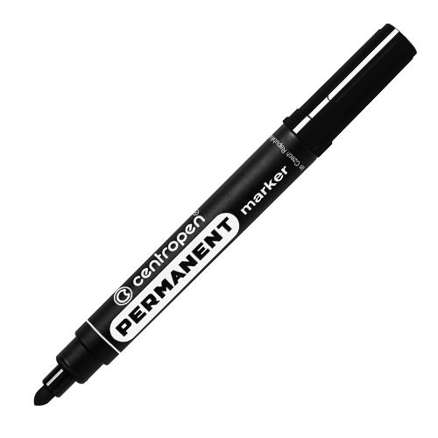
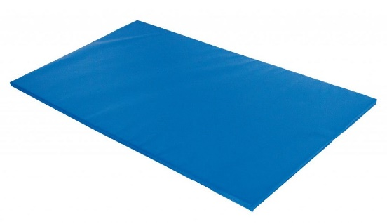
Priprav si farebný papier, nožnice, lepidlo, čiernu fixu

Slide 3
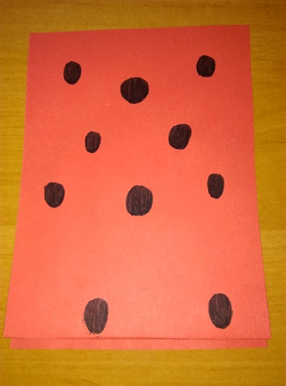
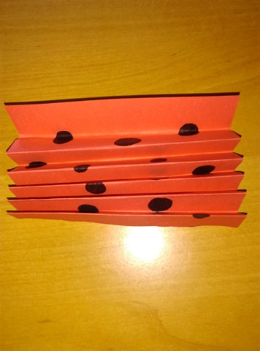
Potom poskladaj papier ako harmoniku
Na červený papier nakresli čiernou fixkou bodky

Slide 4
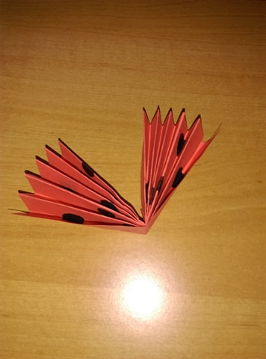
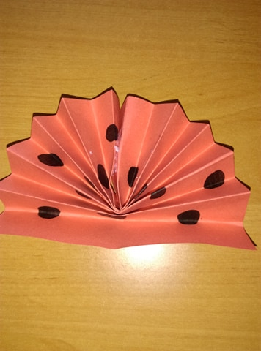
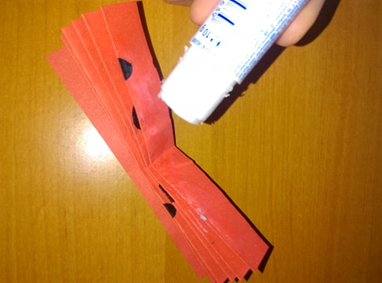
Papier zlep a už máš hotový trup lienky
Poskladaný papier prelož napoly

Slide 5
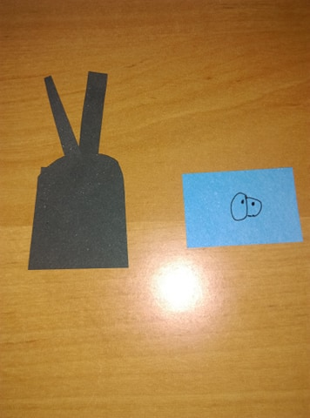
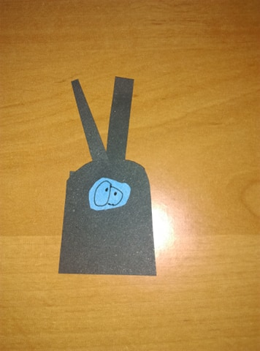
Potom urob hlavičku s očkami

Slide 6
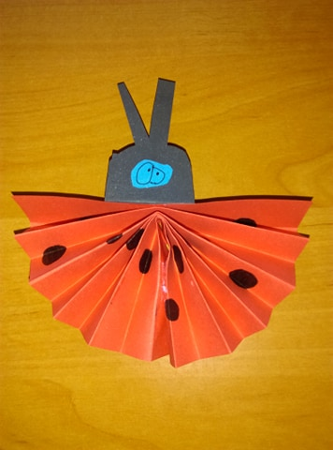
Hlavičku zlep s trupom a už máš hotovú lienku

